Slide 1
بنام خدا

Slide 2
پیش بینی رفتارهای سلامت
رفتار سلامت چیست؟
هرفعالیتی که به منظور پیشگیری یا تشخیص بیماری یا بهبود سلامت و بهزیستی انجام می شود تعریف کرده اند.مثل پایبندی به رژیم درمانی،استفاده از خدمات پزشکی و رفتارهای سلامت خودگردان
آیا می توانیم پیش بینی کنیم چه کسانی بیشتر رفتارهای سلامت را انجام میدهند؟
بین افرادی که رفتارهای سلامت انجام می دهند و یا انجام نمی دهند تفاوتهای زیادی وجود دارد:
عوامل جمعیت شناختی/ اجتماعی/ شخصیتی/ شناختی
متغیرهای جمعیتی مانند سن، جنس، موقعیت اقتصادی و نژادی( افراد جوانتر،ثروتمندتر و تحصیل کرده تر بیشتر رفتارهای ارتقا سلامت انجام می دهند).
عوامل اجتماعی مانند الگوهای والدینی ، تاثیر همسالان و ارزش های فرهنگی
شخصیتی مانند باوجدان بودن طول عمر را پیش بینی می کند.
عوامل شناختی= آگاهی داشتن، ادراک خطر برای سلامت.
6عامل برجسته در انجام رفتارهای سلامت از نظر کامینگز، بکر و مایله : دسترسی به خدمات بهداشتی و درمانی- نگرش به مراقبتهای بهداشتی- ادراک تهدید بیماری- دانش درباره بیماری-ویژگی های شبکه اجتماعی-عوامل جمعیت شناختی

Slide 3
رفتارهای سلامت از 3 طریق بر سلامت تأثیر می گذارند:
1- ایجاد تغییرات مستقیم زیست شناختی ( وقتی مصرف افراطی الکل به کبد آسیب می رساند)
2-اجتناب از مواجهه با خطرات سلامت ( استفاده از کاندوم برای جلوگیری از HIV(
3-تشخیص و درمان زودهنگام بیماریها( تشخیص زودهنگام سرطان).
مدل های شناخت های اجتماعی
این مدلها اهمیت شناخت های را در افرادی که رفتارهای سلامت انجام می دهند و نمی دهند را نشان می دهد.
تاکید بر شناخت ها و فرایندهای فکری
پژوهش روی مدلهای شناخت اجتماعی را می توان بخشی از پژوهش های «خودتنظیمی» در نظر گرفت:
فرایندهای خودتنظیمی چیستند؟ فرایندهای ذهنی و رفتارهایی هستند که از طریق آنها فرد خودپنداره اش را بروز می دهد، رفتارش را اصلاح می کند، یا محیطش را تغییر می دهد تا پیامدهایی را ایجاد کند که همسو با ادراکش و اهداف شخصیش باشد.
دو مرحله فعالیتهایself –regulation: مرحله انگیزشی و مرحله ارادی
در مرحله انگیزشی برای انتخاب بین اهداف و رفتارها ، سود و زیان ها را مدنظر قرار می دهیم.
در مرحله ارادی برنامه ریزی و عمل برای رسیدن به اهداف تعیین شده، انجام می شود.

Slide 4
مدلهای اصلی شناخت اجتماعی
1-مدل باورهای سلامت
اولین و پراستفاده ترین مدل شناخت اجتماعی
این 4باور تعیین کننده احتمال انجام رفتارهای سلامت توسط افراد هستند:
1- ادراک تهدید بیماری . ادراک تهدید بر دو باور بنا شده: 1- آسیب پذیری ادراک شده فرد نسبت به بیماری
2- شدت ادراک شده پیامدهای بیماری
2- ارزیابی اثربخشی رفتارها در خنثی کردن این تهدید- ارزیابی پاسخ دو جنبه دارد: 1- هزینه ها2 -موانع
افرادی احتمالا رفتار سلامت خاصی را پی می گیرند که باور دارند نسبت به بیماری خاصی آسیب پذیر هستند که جدی هم هست و باور دارند انجام عملی برای خنثی کردن تهدید به هزینه های آن می ارزد.
2متغیر دیگر در این مدل: آغازگرهای(سرنخ های) عمل و انگیزه عمل
سرنخ های عمل دامنه متنوعی از راه اندازهایی است که افراد را به عمل وامی دارند: درونی( نشانه جسمی) بیرونی( رسانه جمعی یا توصیه اطرافیان)
انگیزه سلامت به تفاوت های پایدار بین افراد در ارزشی که برای سلامتشان قائل هستند و برای مراقبت از سلامتی با انگیزه هستند.

Slide 5
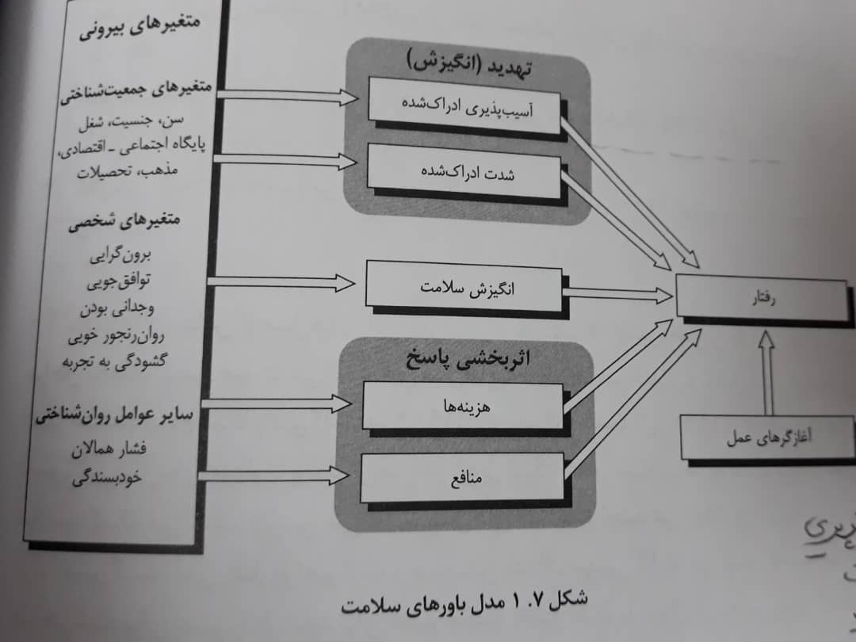

Slide 6
نظریه انگیزه حفاظت
مدل اصلاح شده و گسترش یافته مدل باورهای سلامت
تعیین کننده اصلی رفتار سلامت= انگیزش برای حفظ سلامت یا قصد انجام رفتار سلامت است
ارزیابی انگیزه حفاظت از طریق دو فرایند: 1-ارزیابی تهدید 2- ارزیابی مقابله
ارزیابی تهدید= مبتنی است بر در نظر گرفتن ادراک آسیب پذیری به بیماری- شدت تهدید سلامت
ارزیابی مقابله= ارزیابی رفتارهای جایگزینی است که می توانند تهدید را کاهش دهند – که بر دو مولفه اصلی مبتنی است: کار آمدی پاسخ( انتظار شخص در مورد اینکه انجام یک رفتار بتواند تهدید را از بین ببرد) و خودکارآمدی( توانایی خود فرد در اجرای موفق آن رفتار)
مجموع این دو فرایند ارزیابی، باعث می شوند که فرد پاسخ سازگارانه یا ناسازگارانه بدهد.

Slide 7
نظریه رفتار برنامه ریزی شده
دو عامل تعیین کننده رفتار
قصد پرداختن به رفتار= انگیزه فرد یا برنامه هوشیارانه یا تصمیم به تلاش برای انجام رفتار
کنترل رفتاری ادراک شده= باور فرد در این مورد که انجام رفتار در کنترلش است و اطمینان از اینکه می تواند رفتار را انجام دهد.شبیه خود کارآمدی بندورا.
قصد توسط سه عامل تعیین می شود
نگرش ها= ارزیابی فرد از رفتار بصورت کلی منفی یا مثبت است ( شبیه فواید و موانع در مدل باورهای سلامت)
هنجارهای ذهنی= باور در مورد اینکه آیا افراد مهم زندگی شان فکر می کنند آنها باید به آن رفتار بپردازند یا خیر
کنترل رفتاری ادراک شده= آیا فرد به منابع لازم و فرصت های انجام موفق رفتار دسترسی دارد یا خیر= سنجش از طریق توان ادراک شده یا اهمیت هر عامل در تسهیل یا بازداری عامل.
مثلا وقتی انتظار کنترل رفتاری نیرومندی در مورد ترک سیگار می رود که فرد سیگاری باور داشته باشد عوامل تسهیل کننده ترک سیگار بیشتر از عوامل بازدارنده ترک آن است.

Slide 8
نظریه دو عامل رفتار برنامه ریزی شده
نگرش = مؤلفه عاطفی( باورها و ارزیابی ها در مورد اینکه انجام دادن یک رفتار چه احساسی به دنبال خواهد داشت) و مؤلفه شناختی ( باورها و ارزیابی ها درباره سایر پیامدها).
مثلا ترک سیگار ممکن است ناخوشایند( عاطفی) اما مفید( شناختی) ادراک شود.
هنجارها= هنجارهای ذهنی و توصیفی( بجای باورها نسبت به تایید رفتار توسط دیگران به ادراک او از آنچه دیگران انجام می دهند اشاره دارد مثلا همه دوستانم این کار را انجام می دهند.
کنترل رفتاری ادراک شده= شامل کنترل ادراک شده و اطمینان ادراک شده( شبیه خودکارآمدی- مشخص شده که نیرومندترین پیش بینی کننده ی قصدها و رفتار است)
مثلا فردی ممکن است ادراک کند که ترک سیگار در کنترلش است اما نسبت به اینکه می تواند به راحتی سیگار را ترک کند احساس اطمینان نکند.

Slide 9
نظریه شناخت اجتماعی بندورا
رفتار بوسیله سه عامل تعیین می شود:
1-اهداف: برنامه هایی برای عمل هستند و می توان آنها را بعنوان قصد انجام رفتار تعریف کرد.
2-انتظار پیامد: جسمانی(مثل سلامت) ، اجتماعی ( توجه مثبت از سوی دیگران)و خودارزیابی ( احساس خوب به خود)
3-خودکارآمدی: درجه اطمینان فرد به اینکه رفتار را علیرغم موانع مختلف انجام می دهد.
4- به تازگی عوامل ساختاری-اجتماعی را به نظریه اش افزود= موانع یا فرصت های مرتبط با شرایط خاصی در زندگی، سیستم بهداشتی،سیستم های سیاسی، اقتصادی یا محیطی اشاره دارند. این عوامل بر تعیین هدف تاثیر می گذارند و از خودکارآمدی تاثیر می پذیرند.
مثال) احتمال ترک سیگار در کسانی بیشتر است که هدفشان ترک سیگار است ، کسانی که تصور می کنند ترک سیگار پیامدهای مثبت جسمانی( مانند سلامت) و اجتماعی و خودارزیابی در پی خواهد داشت و کسانی که در مواجهه با موانع مختلف به ترک سیگار احساس اطمینان دارند.

Slide 10
مدل مرحله ای
فرض مدلهای قبلی این است که تعیین کننده های شناختی رفتارهای سلامت هم هنگام شروع و هم هنگام تداوم عمل بطور مشابه عمل می کنند.
در مدل های مرحله ای تعیین کننده های روانشناختی در طول مراحل تغییر رفتار تغییر می کنند.
مدل فرانظری تغییر پروچاسکا و دی کلمنته: در تحلیل فرایند تغییر در درمان الکلیسم وترک سیگار زیاد استفاده شده است.
5 مرحله تغییر:
1- پیش تأمل( به تغییر فکر نمی کند)
2-تأمل( از نیاز به تغییر آگاه است)
3-آمادگی( قصد ایجاد تغییر در آینده نزدیک و اقدام جهت آماده شدن برای تغییر)
4-عمل ( اقدام به تغییر)
5-تداوم( حفظ رفتار جدید)

Slide 11
رویکرد ترکیب کردن مدلها(مدل یکپارچه شناخت اجتماعی)
8متغیر شامل دو گروه
گروه اول= متغیرهایی که می توان آنها را تعیین کننده های لازم و کافی رفتار در نظر گرفت
1) قصد نیرومندی داشته باشد 2) از مهارتهای لازم برای انجام رفتار برخوردار باشد. 3) احساس کند در محیط محدودیتی که مانع رفتار شود وجود ندارد.
گروه دوم= متغیرهایی که بر قصد اثر می گذارند:
وقتی قصدی نیرومند شکل می گیرد که :
4) افراد ادراک کنند که مزیت های (فواید) انجام رفتار بیشتر از معایب ادراک شده ( هزینه ها) آنهاست.
5) ادراک کنند که فشار هنجارهای اجتماعی برای انجام رفتار بیشتر از فشار برای انجام ندادن آن است.
6) باور داشته باشند که رفتار همسو با خودانگاره شان است.
7) پیش بینی کنند که واکنش هیجانی انجام رفتار بیشتر مثبت خواهد بود تا منفی
8) خودکارآمدی بالایی داشته باشند.

